Slide 1
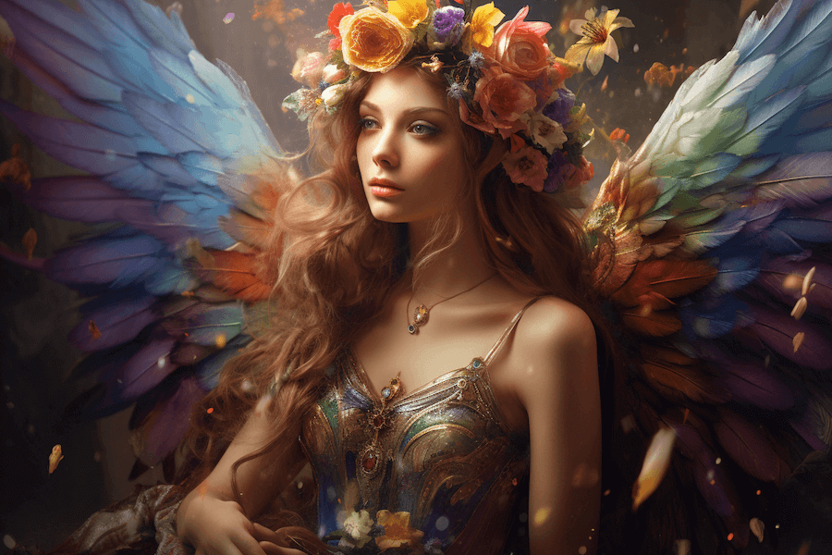
Bogini Iris
Bogini tęczy

Slide 2
Kim była Iris?
Iris był córką boga Teumasa.Według wierzeń starożytnych Greków pełniła funkcję posłanki bogów olimpijskich (szczególnie Zeusa i Hery), bowiem potrafiła rozpinać łuk tęczy, który łączył niebo z ziemią, to znaczy bogów z ludźmi (symbolizował różnego rodzaju więzi między bogami a ludźmi).

Slide 3
Atrybuty Iris
Atrybutami Iris są tęcza i skrzydła.Skrzydła symbolizują jej zdolność do szybkiego przemieszczania się między światami, podczas gdy tęcza jest oznaką jej boskiej natury i roli łącznika.
Symbolika tęczy jest mocno związana z jej rolą jako posłanki. Tęcza, w swojej wielobarwnej okazałości, reprezentuje także różnorodność i piękno natury, co idealnie odzwierciedla wszechstronną naturę pracy Iris.

Slide 4
Jak Iris została boginią?
Jednym z najbardziej powszechnych wierzeń jest to, że Zeus, król bogów, przyznał jej ten tytuł w uznaniu jej służby dla Olimpu.
Jej zdolność do szybkiego przemieszczania się między światem bogów, a ludzi uczyniła ją idealnym kandydatem do roli „mostu” między tymi dwoma sferami.

Slide 5
Pytania
1.Jakie są atrybuty Iris?
Odpowiedź: Atrybutami Iris są tęcza i skrzydła.
2. Jaką funkcję pełniła Iris dla bogów Olimpu?
Odpowiedź: Iris była posłanką bogów.
3.Kto był ojcem Iris?
Odpowiedź: Ojcem Iris był bóg Toumas.

Slide 6
Dziękuję za uwagę!

